Slide 1
Pyyntitapahtuman vaikutus hauen (Esox lucius) elinkelpoisuuteen
Teemu Koski
Suomen Haukiseura
Vaasa
28.9.2014

Slide 2
Opinnäytetyö
Turun ammattikorkeakoulu
Kala- ja ympäristötalouden koulutusohjelma (Iktyonomi AMK)
Julk. 2010
https://publications.theseus.fi/handle/10024/7477

Slide 3
Tavoitteet
Selvittää vapavälinein tapahtuvan pyynnin vaikutuksia vapautettavaan kalaan
Lyhyen aikavälin vaikutukset (verenvuoto, ilma-altistus, käsittely jne.)
Pitkällä aikavälillä ilmenevät vammat (tukirangan tai sisäelinten vauriot)
Pystynosto

Slide 4
Aineisto ja menetelmät
Vuosina 06-08 pyydettiin vapavälinein yhteensä 87 kpl 70-114 cm haukea (ka 95 cm/6,3 kg)
Pyyntihetkellä arvioitiin:
Koukutus
Käsittelyn sujuvuus
Verenvuoto
Väsytyksen ja ilma-altistuksen kesto
Huomiot kalan kunnosta ym.
Seuranta 28 m³ katetussa lasikuitualtaassa, jossa vaihtuva vesitys
Pystynostokoe noin viikon kuluttua pyyntitapahtumasta
Seuranta-aika 1+6 viikkoa

Slide 5
Kalan kunnon arviointi
Eri punnituskertojen kuntokerrointa vertaamalla
Vatsan täyteisyys vaikuttaa kuntokertoimeen
Silmämääräinen arviointi (kalan väritys/kuvion kirkkaus, käyttäytyminen)

Slide 6
Tulokset
Ensimmäisen viikon aikana kalojen paino putosi, mutta palautui seuranta-aikana lähes pyyntihetken tasolle
Kalat joilla oli runsaasti ravintoa vatsassaan oksensivat ensimmäisien vuorokausien aikana
Selittää suurimman osan kuntokertoimen muutoksista

Slide 7
Kuolleisuus
Suoraan pyyntitapahtumasta johtuen kuoli yksi kala.
Voimakas verenvuoto kidusten juuresta (valtimo)
Seurantajakson aikana kuoli kaksi kalaa, jotka jo pyyntihetkellä olivat erittäin huonokuntoisia
Toisen kalan nieluranka oli vaurioitunut
Edellisellä pyyntikerralla?

Slide 8
Pystynosto
16 kalaa pystynostettiin 15s ja 60 kalaa 30s ajan. 10 kalaa ei pystynostettu lainkaan
Pystynostettaessa kalat venyivät keskimäärin 9 mm (min. -6 mm, maks. 32 mm)
Venymästä 72% palautui lähes välittömästi
Kuntokerroin ja noston kesto eivät vaikuttaneet venymään
Pystynostolla ei voitu osoittaa olevan vaikutusta kalan elinkelpoisuuteen

Slide 9
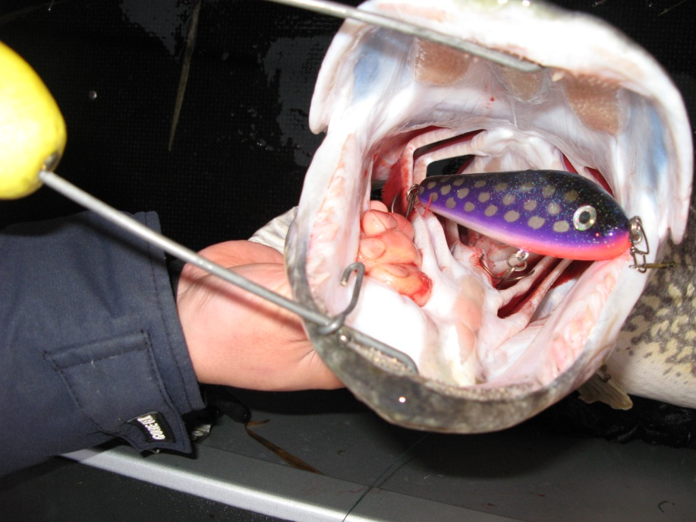
Koukutus
Mitattiin asteikolla 1-5
Luokissa 4 ja 5 koukku/koukut syvällä kidassa tai kiduksissa

Slide 10
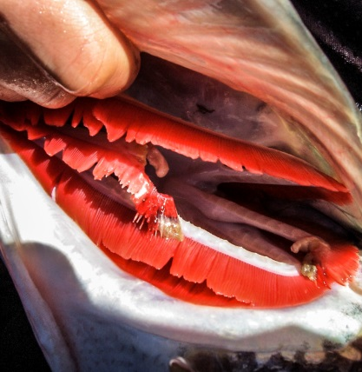
Verenvuoto
Mitattiin asteikolla 0-3
Luokissa 2 ja 3 verenvuoto kiduksista
Kolmella kalalla oli koukku kidusten yhtymäkohdassa ja verenvuoto erittäin voimakasta
Näistä yksi kuoli
Kolmelta kalalta katkesi kiduskaari
Yksikään näistä kaloista ei kuollut

Slide 11
Käsittely ja ilma-altistus
Käsittelyn sujuvuus arvioitiin asteikolla 1-3
Suurin osa kaloista luokassa 1
Käsittelyllä ei havaittu olevan vaikutusta kalan kuntoon tai kuntokertoimeen.
Toistuvasta käsittelystä huolimatta kaloilla ei havaittu vaurioita limakalvossa tai vesihometta edes lämpimän veden aikaan (15-22˚C)
Ilma-altistus = aika, jonka kala oli pois vedestä
Kesto osoittautui hankalaksi mitata ja se arvioitiin minuutin tarkkuudella
Ilma-altistus kesti tyypillisesti 1-3min. (maks. 6 min.)
Ilma-altistuksen kestolla ei havaittu olevan vaikutusta kalan kuntoon tai kuntokertoimeen

Slide 12
Rasitteiden summa
Koukutuksen, verenvuodon, käsittelyn ja ilma-altistusajan summa
Edes kokonaisrasituksen kasvu ei näy kalan kunnon heikentymisenä
Tulokset päinvastaisia

Slide 13
Normaalista poikkeavat kalat
Yhdeksän kalan kuntokerroin laski merkittävästi myös toisen ja kolmannen mittauskerran välillä
Viiden kalan kohdalla selitys löytyi allasolosuhteista. Mm. kalat laskivat mädin altaaseen mittauskertojen välillä
Kahdelta kaloista kiduskaari oli katkennut
Yhdellä voimakas verenvuoto kidusten yhtymäkohdasta
Yksi kala oli huonokuntoinen jo pyyntihetkellä

Slide 14
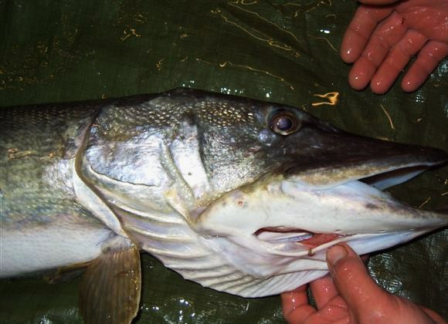
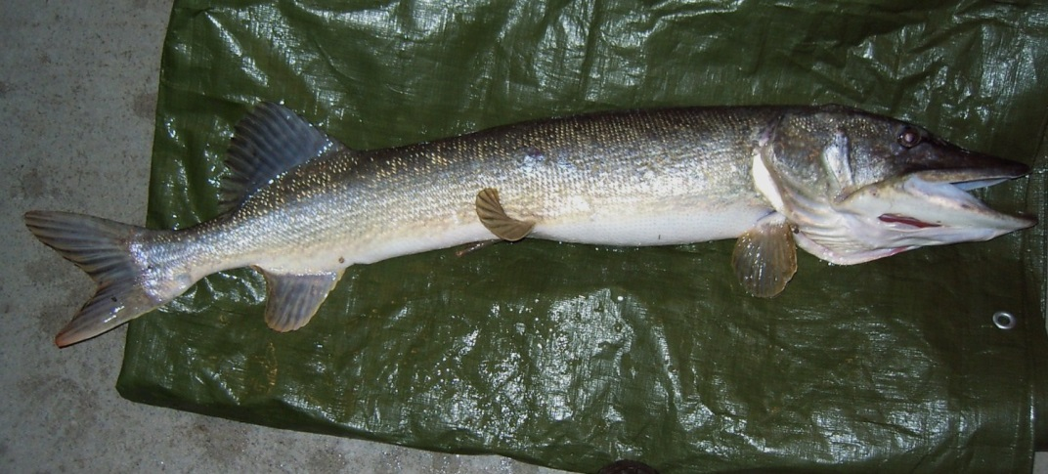
Case ”Kuikelo”
Marraskuussa 2006 saatu 110cm/5,2kg
Normaalisti tuohon aikaan n. 10-11 kg
Pahoja nielurankavammoja
Vaikuttaisi syntyneen edellisellä pyyntikerralla ns. lip-lock-otteessa
Vammat estivät saalistamisen
Kalan nääntymiseen hengiltä kuluu kuukausia

Slide 15
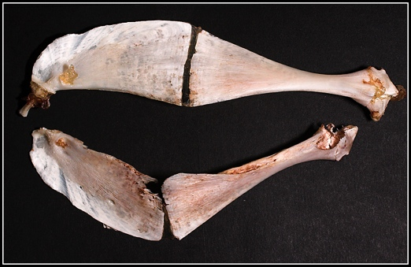
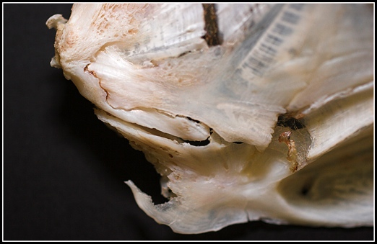
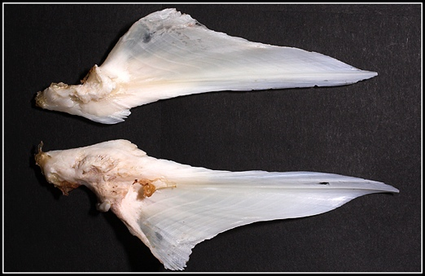
Kuvat: Teppo Komulainen

Slide 16
Johtopäätökset
Pyyntitapahtumasta ei aiheudu normaalikuntoiselle hauelle pysyvää haittaa
Kohtalainen verenvuoto kiduslehdyköiden tai kidan alueelta ei aiheuta hauelle pitkäkestoista haittaa.
Kidusvauriot ja voimakas verenvuoto kidusten tai valtimon alueelta heikentävät kalan terveyttä ainakin tilapäisesti ja voivat johtaa kalan kuolemaan
Pystynostolla ei näytä olevan haitallista vaikutusta hauen selviytymiseen pyyntitapahtumasta
Kalan rimpuilu ns. lip-lock-otteessa voi vaurioittaa sen nielurankaa

Slide 17
Johtopäätökset
Hauen limapinta kestää ”normaalia” käsittelyä
Työn tulosten perusteella ei voida osoittaa pyyntitapahtuman vaikuttavan haitallisesti normaalikuntoisen hauen elinkelpoisuuteen
Jo entuudestaan heikkokuntoisen tai pyyntitapahtuman yhteydessä voimakkaasti verta vuotavan kalan selviäminen pyyntitapahtumasta on kyseenalaista

Slide 18
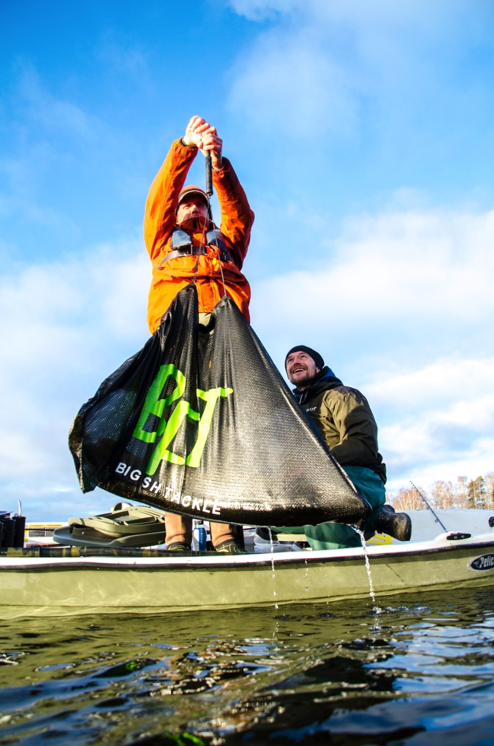
Suosituksia kalastajille
Huolellisella käsittelyllä ja valikoivaa kalastustapaa noudattaen vapautettavien kalojen kuolleisuus on hyvin lähellä nollaa
Kalan nostamista yhdestä pisteestä tukien on syytä edelleen välttää
Nielurangan vauriot
Vähäinen verenvuoto kiduksista ei ole kalalle kohtalokas
Voimakkaasti verta vuotavat kalat sen sijaan saattavat kuolla
Pyydä ja päästä – kalastus soveltuu hyvin tueksi ylä- ja alamitoille alueilla, joilla hauen vapaa-ajankalastusta tarvitsee säädellä

Slide 19
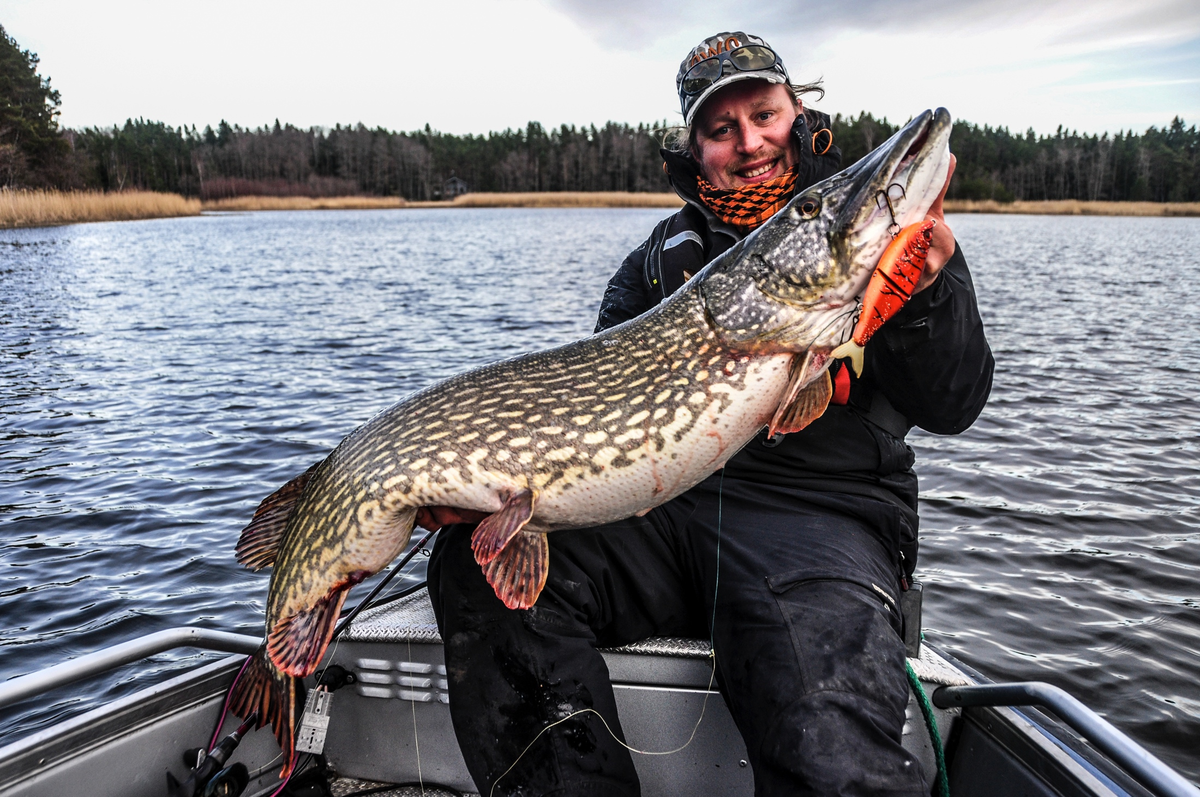
Kiitos
Teemu.Koski@kvvy.fi
Puh. 041 5020207

